Slide 1
BASES DE DATOS CONCEPTOS BASICOS

Slide 2
BASES DE DATOS
DEF: una base de datos se define como un conjunto de datos que se encuentran organizados y relacionados entre sí, con el fin de satisfacer tratamientos de información implicados en las actividades de una empresa.
Para que un usuario logre interactuar con una BD se deben diseñar los diferentes programas que contienen las interfaces graficas necesarias con las cuales los usuarios cargan y descargan información de una Base de Datos. Por este motivo a las BD’s también se les puede identificar como un Almacén de Datos.

Slide 3
BASES DE DATOS
DEF: Desde el punto de vista informático, las base de datos se definen como un sistema formado por un conjunto de datos almacenados en discos que permiten el acceso directo a ellos y un conjunto de programas que manipulen ese conjunto de datos.
USUARIO
PROGRAMAS APLICACION
SISTEMA OPERATIVO
BASES DE DATOS

Slide 4
CONFORMACION DE UNA BASE DE DATOS
bit
bit
Una base de datos esta compuesta por estructuras lógicas de almacenamiento denominadas TABLAS. Una tabla esta compuesta por columnas o campos y filas o registros. Un registro es la ocurrencia del conjunto de campos de una tabla.
Byte
Byte
Campo
Campo
Registro
Registro
Archivo
Archivo
BD

Slide 5
NIVELES DE ABSTRACCION DE LAS BASES DE DATOS
VISION
FISICO
El nivel de visión presenta toda la base de datos, los usuarios por lo general sólo tienen acceso a sus correspondientes interfaces graficas que permitan generar las diferentes transacciones con la BD.
CONCEPTUAL
De que forma física se almacenan los datos. Mediante que medios magnéticos. Cuanto espacio en memoria ocupan las estructuras la BD.
Abstraer el mundo real mediante un modelo de datos que permita verificar los objetos que intervienen con sus respectivas relaciones entre ellos.

Slide 6
CARACTERISTICAS DE LAS BASES DE DATOS
Redundancia reducida.
Inconsistencia reducida.
Acceso concurrente por parte de múltiples usuarios.
Integridad de los datos. (Restricciones de consistencia)
Consultas complejas optimizadas.
Seguridad de acceso.
Respaldo y recuperación.

Slide 7
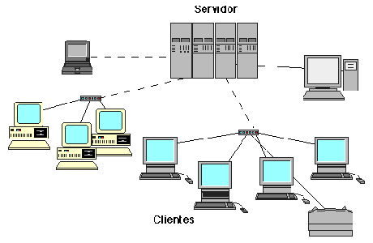
SERVIDOR BASE DE DATOS

Slide 8




MOTORES DE BASES DE DATOS

Slide 9
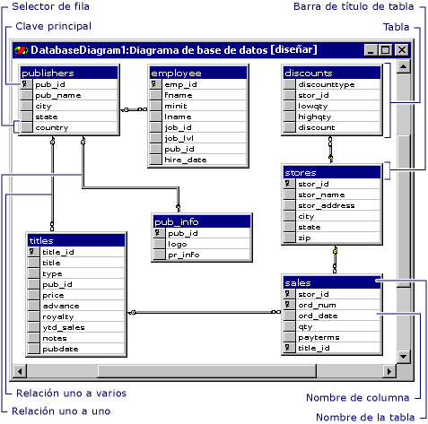
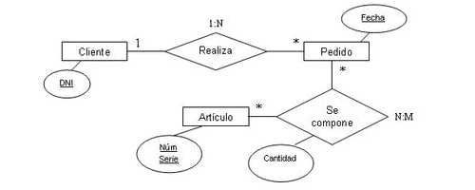
MODELADO DE DATOS
Un Modelo de Datos se utiliza para diseñar la estructura de una Base de Datos mediante una colección de herramientas conceptuales que permiten describir los datos, las entidades que intervienen, las relaciones entre las diferentes entidades u objetos y las restricciones de consistencia.

Slide 10
MODELO ENTIDAD - RELACION
Se basa en una percepción del mundo real. Consiste en una colección de objetos básicos llamados ENTIDADES, Y las RELACIONES entre estos objetos.
ENTIDAD: Objeto que es distinguible de otros objetos por medio de un conjunto especifico de ATRIBUTOS.
RELACION: Es una asociación entre varias entidades.
El conjunto de todas las entidades del mismo tipo y relaciones del mismo tipo se denomina CONJUNTO DE ENTIDADES y CONJUNTO DE RELACIONES.

Slide 11
MODELO ENTIDAD - RELACION
Conjunto de entidades
Atributos
Relaciones entre conjuntos de entidades
Conectores

Slide 12
CARDINALIDAD DE ASIGNACION
DEF: Expresa el numero de entidades de un conjunto de entidades a las que puede asociarse con las entidades de otro conjunto de entidades.
TIPOS: CE = Conjunto de Entidades
Relaciones de uno a uno: una entidad del CE “A” se relaciona con una y solamente una entidad del CE “B”.
Relaciones de uno a muchos: cada entidad del CE “A” se relaciona con varias entidades del CE “B”.
Relaciones de muchos a muchos: cualquier entidad del CE “A” se relaciona con muchas entidades del CE “B”. Cualquier entidad del CE “B” se relaciona con muchas entidades del CE “A”.

Slide 13
CARDINALIDAD DE ASIGNACION
REALCION UNA A UNA:
A1
B1
A2
B2
A3
B3
A4
B4
A
B

Slide 14
CARDINALIDAD DE ASIGNACION
REALCION UNA A MUCHAS:
A1
B1
A2
B2
A3
B3
A4
B4
A
B

Slide 15
CARDINALIDAD DE ASIGNACION
REALCION MUCHAS A MUCHAS:
A1
B1
A2
B2
A3
B3
A4
B4
A
B

Slide 16
MODELO ENTIDAD - RELACION

Slide 17
CLAVES
DEF: Es un conjunto de uno mas atributos que permiten identificar de forma única una entidad en el conjunto de entidades.
Ejemplo: La cedula es un atributo del conjunto de entidades cliente, y esta, permite identificar un cliente dentro del conjunto de clientes o conjunto de entidades CLIENTE.
Las claves también se conocen como:
Clave primaria o principal.
Llave primaria.
Superclave.

Slide 18
ENTIDADES DEBILES
DEF: Un conjunto de entidades débil es aquella que depende de un conjunto de entidades que la subordina. Se representa por un rectángulo de doble línea.
Ejemplo:
Cantidad
No.
Fecha
No.
saldo
Bitácora
Cuenta
Transacción

Slide 19
MODELO RELACIONAL
DEF: Permite convertir el modelo E-R en estructuras básicas de almacenamiento denominadas Tablas. Estas son la base esencial para la construcción de las Bases de Datos. Los atributos azules se llama Llaves Foráneas.
Ejemplo:
CLIENTE
* DNI
PEDIDO
* Fecha DNI
1
*
ARTICULO
* Serie
Ped_art
* Código Fecha Serie Cantidad
1
*
*

Slide 20
MUCHAS GRACIAS PROXIMAMENTE Microsoft SQLServer 2008

